Slide 1
特教資源中心
8月份特教工作會議
115.8.31

Slide 2
01
巡迴輔導

Slide 3
月會時間及輔導紀錄
月份 | 月會時間 | 輔導紀錄繳交 (輔導後兩週) | 出勤簽名單/總表繳交 （國教階段繳交給特資中心珮瑜/學前給特資中心翠綾）
8 | 8/31 | - | -
9 | - | 10/16 | 10/7前
10 | 10/21 | 11/17 | 11/7前
11 | - | 12/14 | 12/7前
12 | - | 1/12 | 1/7前
1 | 1/18 | 1/19 | 1/19

Slide 4
巡迴輔導申請及課表規定
項目 | 期程 | 提醒事項
巡迴申請 | 9/4止 | 服務學校於通報網申請。
巡迴服務 | 開學日起 | 繼續服務個案：依排訂課表後進行巡迴輔導。 新增個案：將依個案實際申請狀況通知各巡迴班。
巡迴課表 | 9/4前繳交 | 每日至少排定2節。 學期中課表更動，須送中心備查。 臨時調課或公出，記得修正通報網排課課表。 週三下午、＊週二早自習（中正小適用）為共同不排課時段。 在服務學校備勤，請註記在課表中。

Slide 5
巡迴輔導相關紀錄填寫
項目 | 期程 | 提醒事項
輔導紀錄 | 完成服務2週內 | 請詳實填寫。 服務後請學校上通報網填寫到校出勤狀況。 當節次有輔導多位學生，建議不要勾選到同時寫入（預設會自動勾選）。 出勤但因故未授課請備註。（總表亦同） 不分類巡迴模式、通報網未能派案之個案請務必保留輔導紀錄。
出勤簽名單 | 次月7日前繳交 | 完成服務後確實請學校相關人員簽名或核章。 臨時留校諮詢須填寫實際服務時間並簽核。
出勤紀錄總表 | 次月7日前繳交 | 詳實填寫當月服務時間、地點、學生及備註事項。 採紙本紀錄請備註。 以實體教學為主，採線上教學請備註。

Slide 6
巡迴輔導請假程序提醒
項目 | 提醒事項
請假程序 | 研習、參訪、會議等公假，請提早請示校長，請示完成後請上差勤系統完成請假程序。若為公假停課請記得於差勤系統上傳相關證明，另通報網不需排課、不需簽名、不寫輔導記錄、當日亦無交通費補助。 臨時事、病假，通知服務學校/家長後，亦請及時上差勤系統完成請假程序。 請假前請先與服務學校/家長協調課務安排並達成共識。 差勤系統請假請預設好幾位代理人，建議先以同間辦公室內同仁為優先。
備勤規定 | 非巡迴輔導時段應返回原校（通勤1hr）。 第4節有課但下午沒課，13:40前返回原校。 下午有課，且距放學還有1節以上，得回報原校，於服務學校備勤到4點下班。

Slide 7
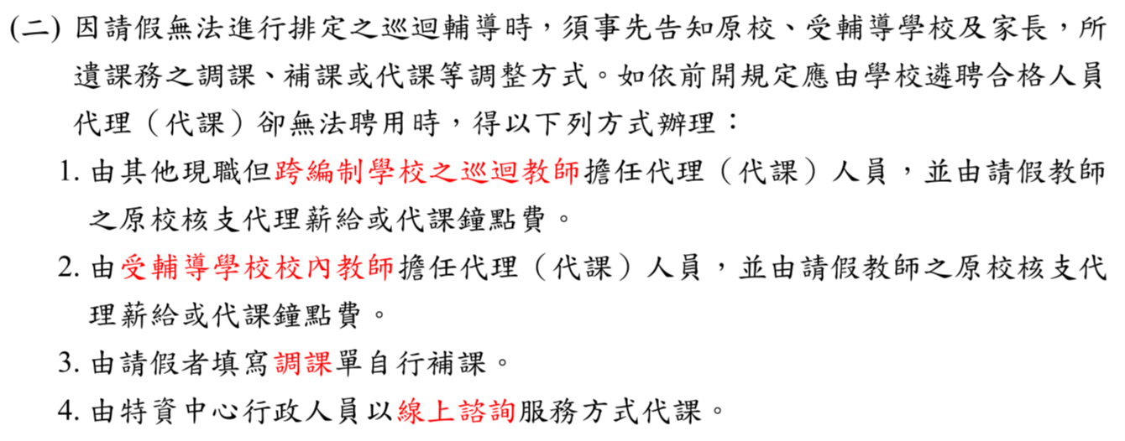
巡迴輔導教師代理代課無法聘用時補充規定

Slide 8

巡迴輔導教師支援公務補充規定

Slide 9
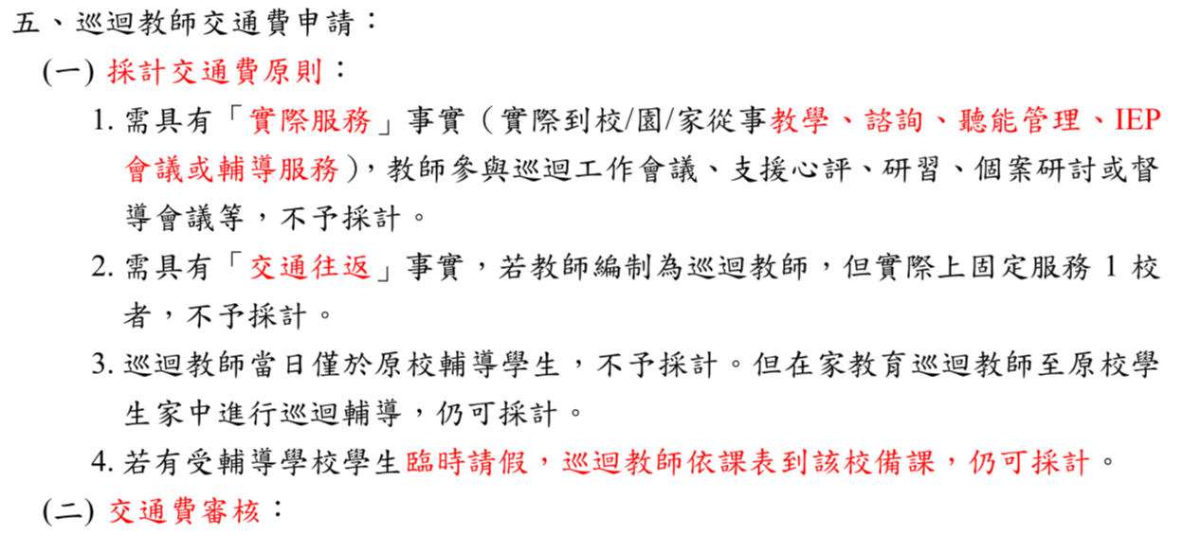
巡迴輔導教師交通費申請規定

Slide 10
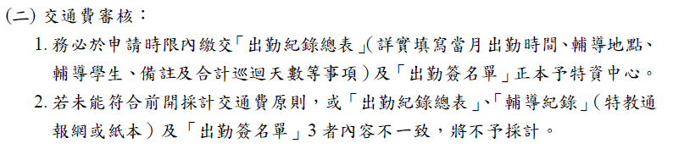
巡迴輔導教師交通費申請規定

Slide 11
專業支持督導會議時間
情支督導：9、10、11及1月各1次（上午）。
聽巡督導：(待修正)

Slide 12
其他提醒
若巡迴教師發現所巡輔學生有被校／園老師不當管教、體罰、性平狀況，請務必儘速告知中心行政人員，並另案記於輔導紀錄後呈核。

Slide 13
02
專業團隊

Slide 14
專業團隊-面審會議
115學年度第1學期專業團隊面審會議：115年9月4日。
一、填寫調查Google表單：請依公文辦理。
二、面審資料準備：
1.115學年度IEP(必附)
2.其他校內(外)治療課建議(無則免附)
3.其他相關資料
4.檔案格式：PDF檔

Slide 15
專業團隊-合作、駐區評估
一、合作評估場次：11月25日。
二、駐區評估：10月14日、10月21日。
三、每一場次報名由專服中心通知。
四、報名者請於各場次之收件截止日前(評估日前一週)，將申請單及相關資料(含觀察紀錄、相關評量)掃描後，email至特教專服中心信箱，以收到email為準(檔案格式：PDF)。
五、信箱：set202x@gmail.com
六、申請相關表件可至中心網頁下載。

Slide 16
專業團隊-單項評估
一、評估對象:
單項評估：依年度計畫間各場次鑑定安置委員會決議須接受單項評估者。
知動評估：提報鑑定而需釐清學生知動能力者。
二、單項評估期程：約6月、12月初。
三、知動評估：需釐清學生知動能力者直接洽詢陳旻函治療師。
四、申請相關表件可至中心網頁下載。
五、提醒：114-2尚未完成單項評估之學校，請儘速安排。

Slide 17
專業團隊
特教通報網申請步驟：
(1).先至通報網學務帳號進入→專業團隊服務→申請專團服務→新增→出現學生名單 (依派案單勾選學生及申請服務類別)。
(2)如申請不小心勾選學生錯誤時:先至通報網學務帳號進入→專業團隊服務→ 申請專團服務 → 查詢 →於需刪除學生名字後面點選填寫→刪除。

Slide 18
助理員
03

Slide 19
助理員
1.國教階段—時薪制特教學生助理人員：115學年度服務起迄為115/8/31〜116/6/30(不含寒暑假)，核定之每週工作時數得依學生需要進行彈性調整。
2.115學年度第1學期教師助理員及特教學生助理人員服務申請，特教通報網開放申請區間：8/1~10/31 。

Slide 20
助理員
3.特教通報網申請步驟：
(1).學校端完成聘用：
(1-1)先至通報網學務帳號進入 → 學校.班級.特教人力 → 教師助理 → 新增115學年度上學期助理人員。
(1-2)教師助理員 → 申請教師助理 → 點選新增115學年度上學期申請 →勾選申請學生。
(2).新進助理員(首次登入者啟用權限)
(2-1)預設帳密：帳號為通報信箱或電話號碼，密碼為信箱中的臨時密碼 （學校端完成聘用作業時會寄出）
(2-2)系統將要求變更密碼，請依密碼原則設定新密碼。
(2-3)設定新密碼後，需通過第二重驗證程序，操作方式可參考第二重驗證操作步驟說明，通過驗證後即可啟用權限。(★切記:密碼務必自行記住)
(3).操作手冊連結：https://tp-adapt.set.edu.tw/handbook2009/Assistant_City/index3-1.html

Slide 21
助理員
4.助理員職前暨在職訓練習研習：依公文—基府教特參字第1140261772號及基府教特參字第1150224543號辦理
(1-1).職前訓練：應於進用前或進用後三個月內完成。
(1-2).線上課程：請依課程架構選課，僅可採計為職前訓練時數。
(2-1).實體研習-學前階段：115年1月29日、4月8日、8月12-13日、10月17日。
(2-2).實體研習-國教階段：115年1月30日、4月11日、8月17-18日、10月14日。
5.特教通報網助理員審核：
(1)國教階段---特教專服中心。
(2)非營利幼兒園、準公共化幼兒園----學聘科。
Notes:
中

Slide 22
鑑定安置
04

Slide 23
鑑定安置
115學年度第二次期初身心障礙學生鑑定安置會議
一、時間：9/14-9/17
二、繳件方式：
1、PDF檔檔名：期初-提報學校鑑評教師-學生姓名-障礙類別
2、紙本：一位學生一份(含封面+檢核表+中階審查+鑑定資料表+側標)
3、9/10繳交截止
4、請置於雲端硬碟
三、面審時間：9/21

Slide 24
研習辦理
05

Slide 25
預計辦理研習期程
研習主題 | 研習時間 | 講師
魏氏兒童智力量表第五版 初階研習 | 10/15(四)、10/16(五)、11/18(三)、11/25(三) | 陳心怡教授培訓之魏氏五版講師 團隊
社會適應表現檢核表第二版培訓研習 | 10/21(三)1300-1600 | 黃彥融教授
情緒障礙量表第二版培訓研習 | 10/28(三)1000-1600 | 鄭麗月教授
幼兒發展與行為觀察評量工具應用研習 | 11 /7(六)、11/8(日) | 蔡昆瀛教授

Slide 26
其他事項
06

Slide 27
專服中心提醒事項：
115學年專服中心人事組織如下:
召集人：林欣宜主任
副召集人：陳婉欣老師(鑑定安置)
副召集人：陳紫芯老師(相關專業)
鑑定組長：廖郁嵐老師
人力資源組長：鄭雪清老師(助理人員)
專業服務組長：張妙慈老師(專業團隊)
職能治療師：陳旻函治療師
專職鑑評人員：黃玉婷老師
行政組員：楊惠雯老師(協助鑑定安置)
行政助理：鄭亦真、李斈惟、陳柏宇
中心聯繫方式：2424-3752
2425-5650
set202x@gmail.com

Slide 28
特資中心提醒事項：
115學年特資中心人事組織如下:
召集人：吳荔馨主任
副召集人：簡濬捷老師－巡迴輔導、情支、輔具
情緒支援組長：莊雅雯老師－情支、正向情緒推廣
評鑑組組長：陳鈺涵老師－評鑑業務
行政組員：陳翠綾老師－協助學前
行政組員：陳珮瑜老師－協助國教行政、適應體育
行政助理：童琬淇、李旻峻、張翔育
中心聯繫方式：2425-5551、set202x@gmail.com

